Slide 1
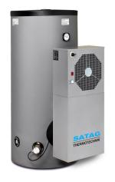
Warmtepompen
Een introductie

Slide 2
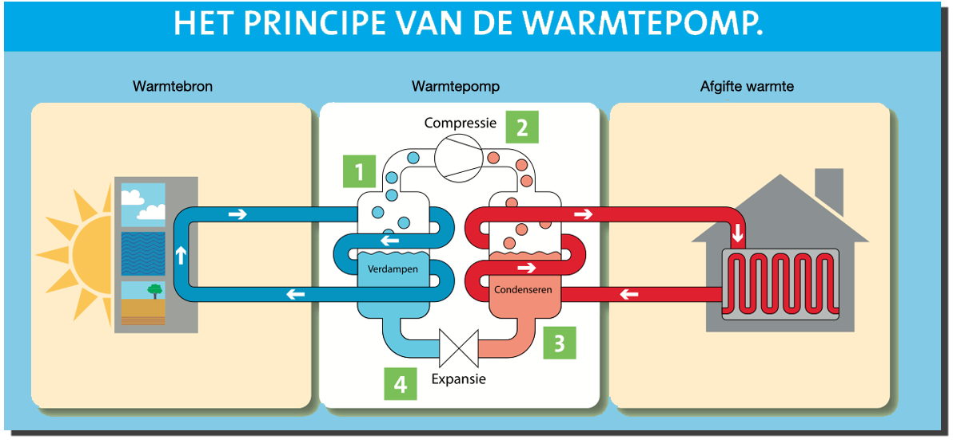
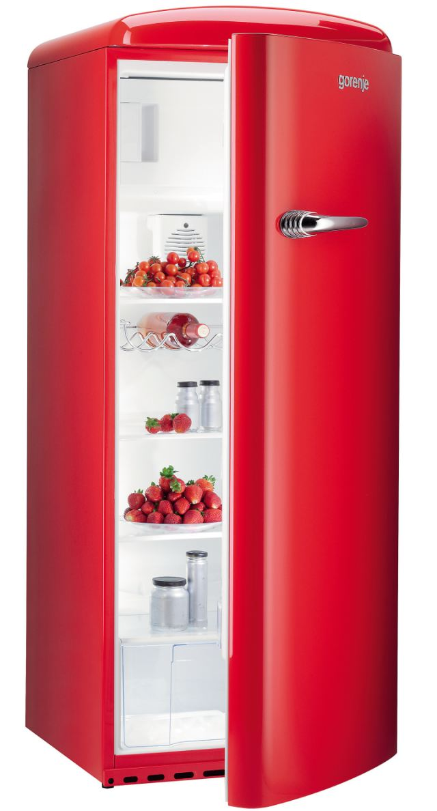
Principe van warmtepomp (WP)
Vergelijk met een koelkast: pompt warmte van plek1 naar plek2
In dit geval van buitenshuis naar binnen

Slide 3
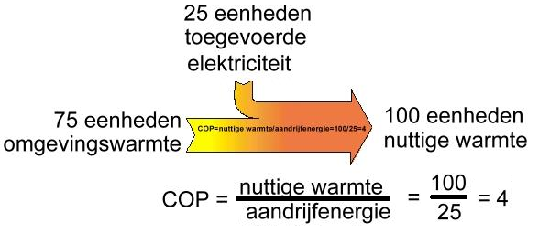
Warmtepomp en energie: COP
Een cv ketel levert verbrandingswarmte
Een WP verplaatst warmte
(COP – Coefficient of Performance)

Slide 4
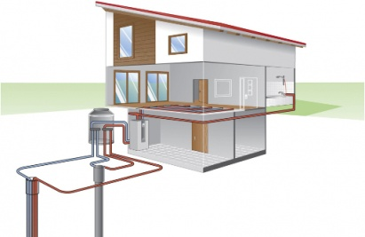
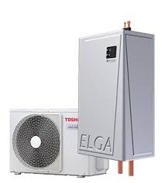
Gangbare warmtepompen
Lucht – Lucht (L-L):
bv airco, koelkast
Water – Water (W-W):
pompt warmte uit grondwater en voert toe aan cv water
Lucht – Water (L-W):
pompt warmte uit buitenlucht en voert toe aan cv water

Slide 5
Gangbare WPs en eigenschappen
L-L | W-W | L-W
Goed rendement | Hoog rendement | Goed rendement
Relatief goedkoop | Erg duur | Duur
Lokaal per vertrek | Gekoppeld aan CV | Gekoppeld aan CV
Simpele installatie | Grote ingreep | Flinke ingreep
Kost nauwelijks ruimte | Grote pomp-unit binnen | Binnen-unit + grote buiten-unit
Enig geluid en luchtstroom | Zorgvuldige plaatsing nodig | Zorgvuldige plaatsing nodig
Kan geen warm water verzorgen | Kan warm water verzorgen | Kan warm water verzorgen
Kan koelen | Kan ‘gratis’ koelen | Kan koelen

Slide 6
Conclusies WP keuze
Voor bestaande woningen is W-W nauwelijks een aantrekkelijke optie
L-L is een aantrekkelijke optie als er een lokale warmtevraag is
Voor de meeste situaties zal L-W het beste zijn
Het vervolg zal over L-W zijn

Slide 7
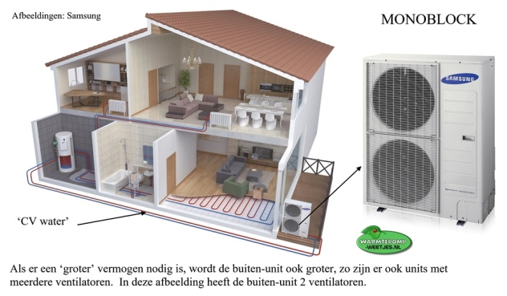
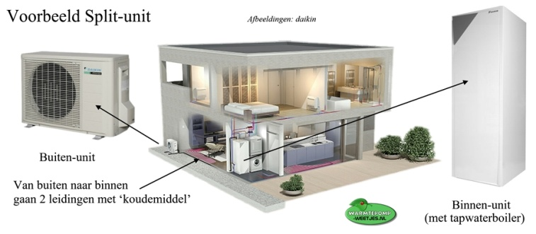
Soorten L-W WP
Monoblock – alles zit in 1 apparaat wat buiten staat; direct aangesloten op cv water systeem
Split unit – compressor en decompressor zijn gescheiden; via apart circuit komt de warmte binnen; zit binnen via warmtewisselaar aan cv water systeem verbonden
Notes:
Monoblock heeft kleine kans op bevriezen

Slide 8
L-W WP versus CV ketel
CV ketel | WP
Verstookt gas | Gebruikt electriciteit
Reageert snel | Reageert traag
Lage investering ca €1000 | Hogere investering ca €5000 - €10000
Kan in elk huis | Kan niet zomaar overal
Bekende gebruikskosten | Lagere gebruikskosten
Naar verwachting zal Nederland op termijn van het gas af gaan en wordt gas geleidelijk duurder

Slide 9
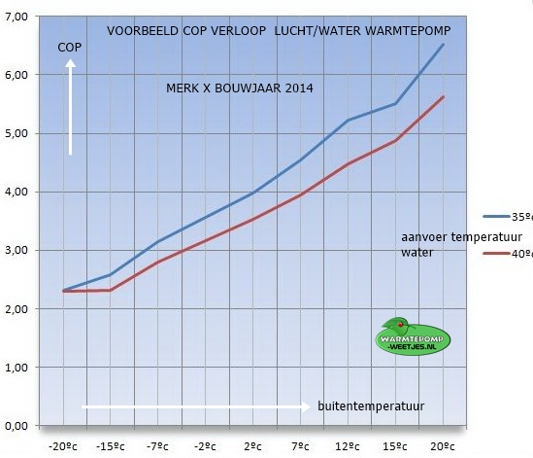
L–W WP & COP
Als het buiten koud is kost het meer energie om er warmte uit te pompen
SCOP (Seasonal COP) –
COP gemiddeld over een jaar

Slide 10
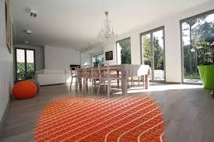
Warm water & COP
Als het water binnen heet moet zijn kost het meer moeite om er warmte naartoe te pompen
bad en douche water moet 60^{O} zijn dus dat kost relatief veel energie
Verwarming gebeurt bij voorkeur op lage temperatuur (LTV: 30 tot 40^{O}) bv vloerverwarming
Notes:
Met een radiator overcapaciteit kan de cv temperatuur ook verlaagd worden. Als energie besparing is dat sowieso een goede stap. Je kunt experimenteel bepalen hoe laag je de cv watertemperatuur nog kan zetten zonder comfort in te leveren.

Slide 11
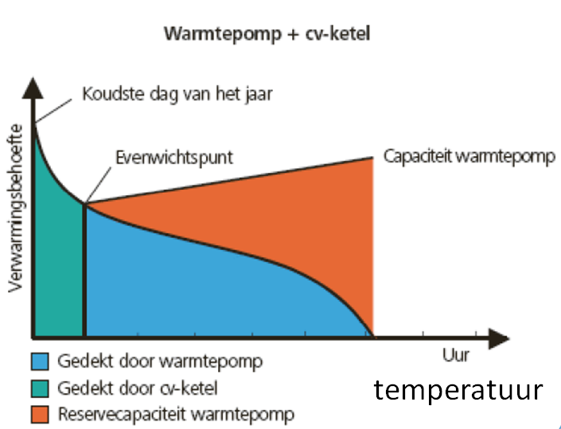
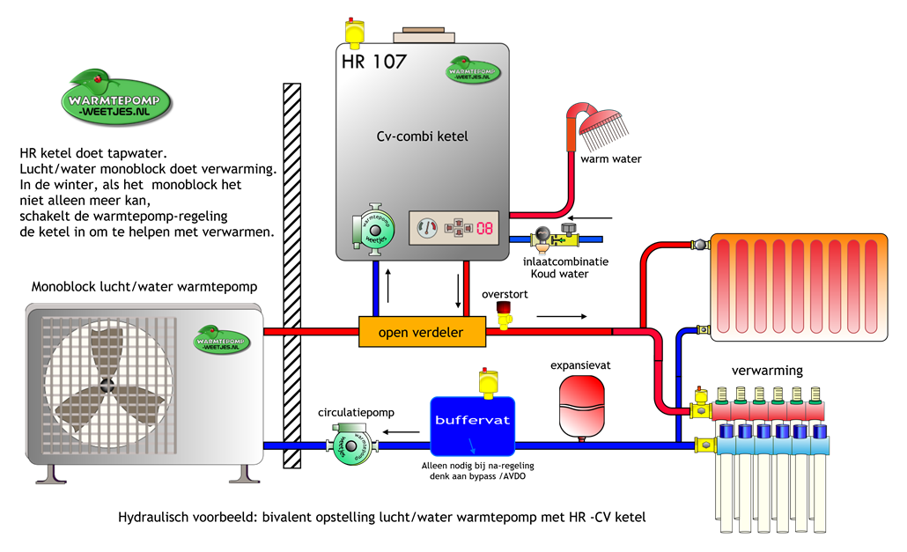
Mengvorm CV ketel & WP: Hybride
De CV ketel
Springt bij als de buitenlucht erg koud is
Zorgt voor de warmwater voorziening

Slide 12
Hybride
Voordelen | Nadelen
Kleinere WP voldoet dus lagere investering | Iets ingewikkeldere installatie
WP Rendement bij lage temperaturen is matig, dat kan de ketel verzorgen | Gas kan niet volledig afgesloten worden
Ketel kan efficienter warmwater verzorgen
Ketel springt bij als WP stuk is

Slide 13
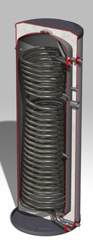
WP & warm water boiler
CV boiler niet zomaar geschikt voor WP
Grootte boiler afhankelijk van piekvraag
Water van 60º wordt eerst gemengd tot 37º
100 liter water van 37º ⬄ ca 40 liter van 60º
Douche: ca 40 liter; bad ca 120 liter; bv:
2x douche + 1x bad = 200 liter => boiler = 80 liter
NB laatste water uit boiler zal afkoelen door toevoeging koud water dus neem wat marge
https://abelenco.nl/kennisbank/welke-boiler-past-bij-mijn-situatie/

Slide 14
Afschatting opbrengst
1 m³ gas ⬄ 10 kWh electriciteit
Neem aan COP = 4
Dan 1 m³ gas ⬄ 2,5 kWh
1 m³ gas kost ca €0,65, 1 kWh kost ca €0,18
Ipv 1 m³ gas, 2,5 kWh gebruiken kost €0,45
Opbrengst, per 1 m³ gas bespaard: €0,20
Bij geheel gasloos ook geen vastrecht meer nodig ca €200,- per jaar
http://www.energieconsultant.nl/energiemarkt/energie-berekeningen-uit-de-praktijk/omrekening-van-m3-n-naar-kwh/

Slide 15
Subsidies
ISDE (landelijk)
http://www.rvo.nl/subsidies-regelingen/investeringssubsidie-duurzame-energie/voor-welke-apparaten/warmtepompen
Samengevat: €1300,- + €100,- per kw
Gemeente Eindhoven (lening met 2% rente)

Slide 16
WP & PV interessante combinatie
Een overschot aan zonnepanelen electriciteit levert niet veel op (ca €0,07)
Een WP is een perfecte bestemming voor zo’n overschot:
Relatief duur gas wordt bespaard en relatief goedkope stroom wordt gebruikt

Slide 17
Conclusies
Warmtepomp is alternatief voor een CV ketel
Niet elk huis is geschikt, doe eerst quickscan
Zorg eerst voor goede isolatie
Is je ketel versleten, overweeg all-electric
Is je ketel nog goed, overweeg hybride

Slide 18
Bedankt voor jullie belangstelling
?? Vragen ??

Slide 19
Kosten afschatting all-electric
 | Situatie1 | Situatie2 | Situatie3
Gas verbruik (m3/jaar) | 1000 | 2000 | 4000
WP vermogen (kW) | 5 | 8 | 12
Investering * (€) | 4500 | 6000 | 7500
Besparing (€ / jaar)
Besparing WP | 200 | 400 | 800
Geen vastrecht meer | 200 | 200 | 200
Terugverdientijd (jaren) | 11 | 10 | 8
Dit is enkel een indicatie, elk huis is anders
Als je toe bent aan een nieuwe ketel wordt het plaatje iets gunstiger
* Na aftrek subsidie inclusief boiler
Notes:
Als je een nieuwe ketel nodig hebt zou je daar ca 1000 euro aan kwijt zijn, die kosten heb je zo niet

Slide 20
Kosten afschatting hybride
 | Situatie1 | Situatie2 | Situatie3
Verbruik (m3/jaar) | 1000 | 2000 | 4000
Besparing door WP 60% | 600 | 1200 | 2400
WP vermogen (kW) | 5 | 5 | 7,5
Investering * (€) | 2750 | 2750 | 4500
Besparing (€ / jaar) | 120 | 240 | 480
Terugverdientijd (jaren) | >20 | 11 | 9
Dit is enkel een indicatie, elk huis is anders
Als je toe bent aan een nieuwe ketel wordt het plaatje minder gunstig
* Na aftrek subsidie
Notes:
Als je een nieuwe ketel nodig hebt wordt de investering ca 1000 euro hoger
Voordeel van hybride oplossing tov all-electric is de relatief lage investering

